Slide 1




Recrea De Juerga
“Una aplicación que une fútbol, videojuegos y diseño personal.”
Proyecto DAW – Jorge González Pérez

Slide 2

Tecnologías usadas
Angular
Framework frontend basado en TypeScript y SPA(Singleton Page Application)
Spring Boot
Framework backend basado en Java.
Arquitectura por capas.
PostgreSQL
Sistema gestor de base de datos relacionales
Soporta unas grandes cantidades de trabajo.

Slide 3
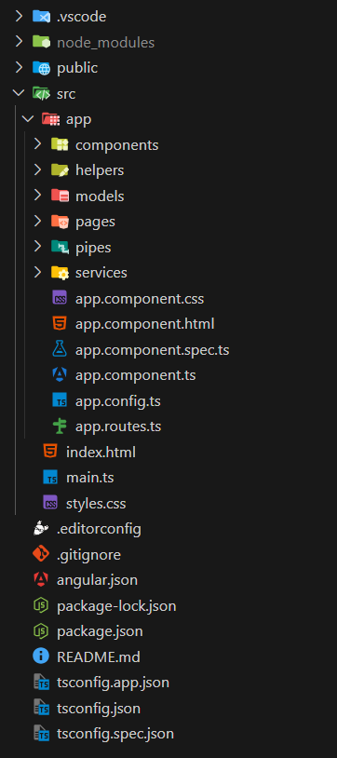

ANGULAR

Slide 4
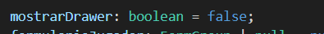
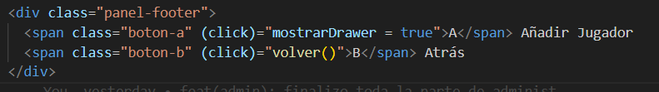
Gestion de estados en Angular vs React
La propiedad del componente
Sin necesidad de métodos adicionales, cambia la propiedad de manera directa y sencilla
Necesita un método para poder modificar el estado

Slide 5
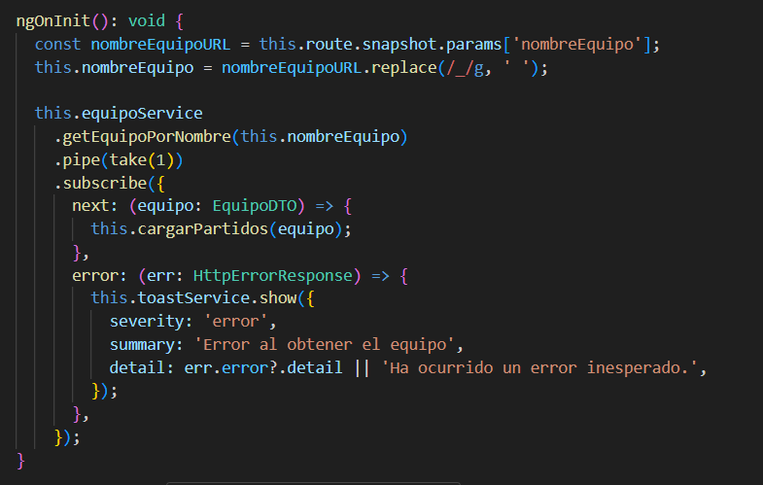
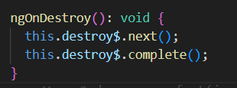
ngOnInit() y ngDestroy()

Slide 6
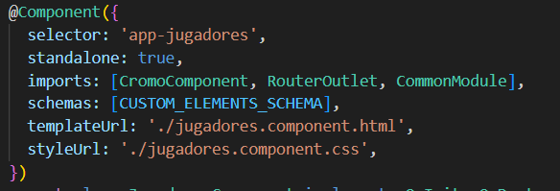
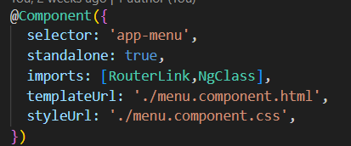
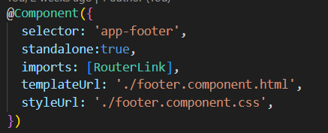
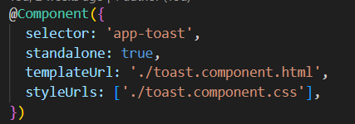
Modularidad de Angular
Aún mejor con los Standalone Components

Slide 7

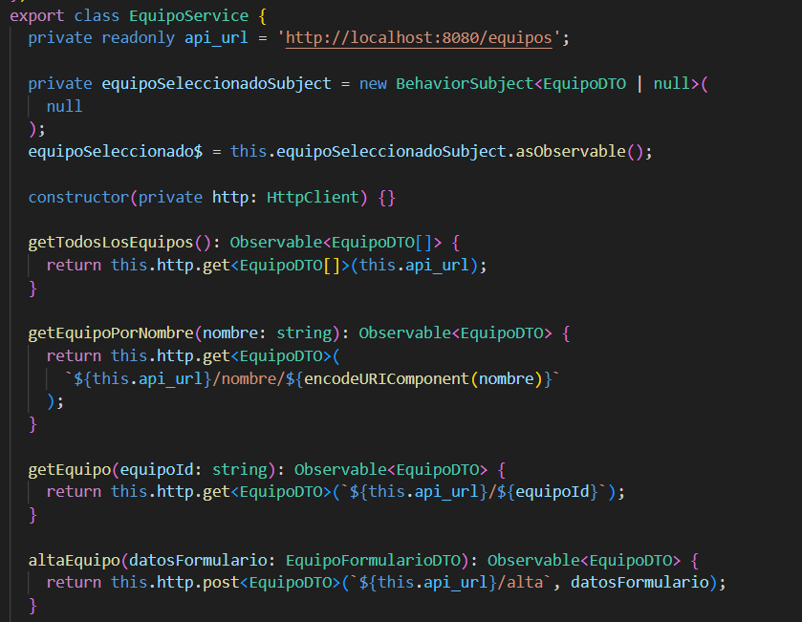
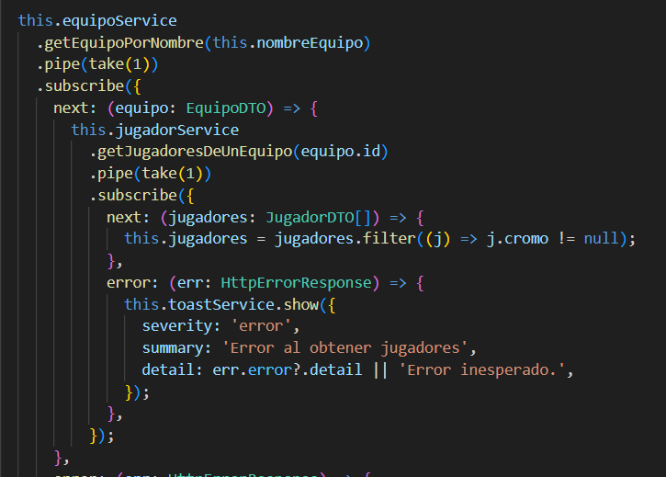
Observables y Reactividad en Angular

Slide 8

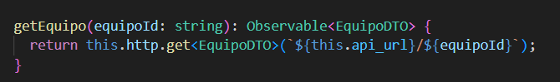
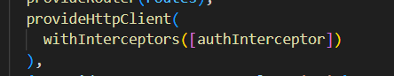
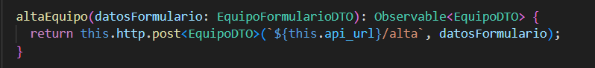
Spring Boot
Ciclo de vida simplificado de una petición
Cliente
Controlador
Servicio
Repositorio
Petición del cliente en mi caso de Angular
Interceptor que añade el token en la cabecera
En mi caso, todos los métodos post, put y delete requieren de token

Slide 9
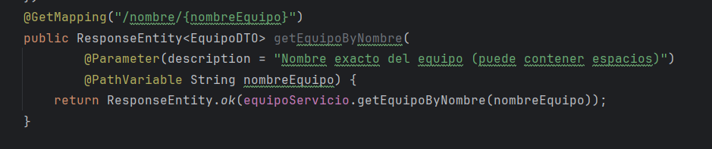
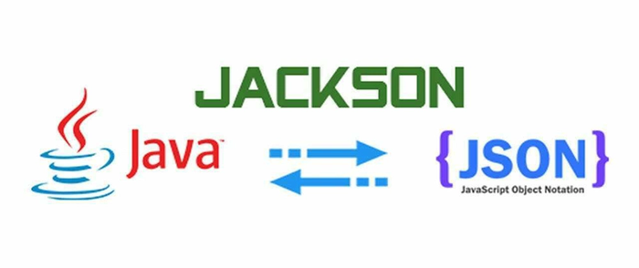
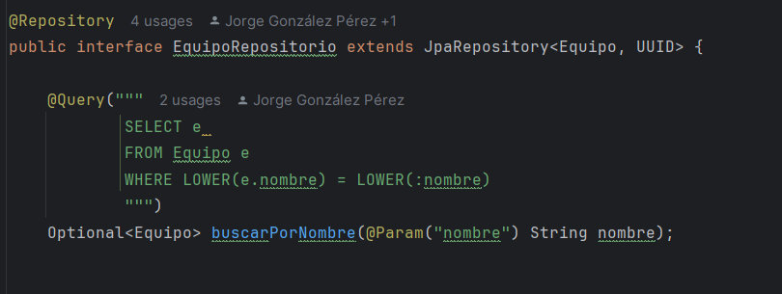

Método de un controlador
Serialización y deserialización
Método de un servicio
Método de un repositorio

Slide 10
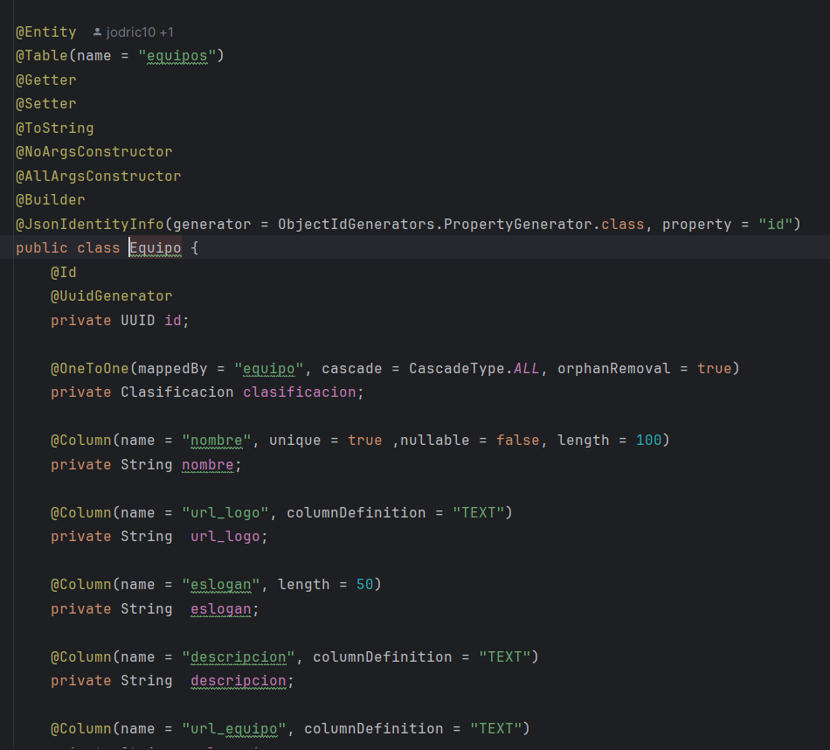
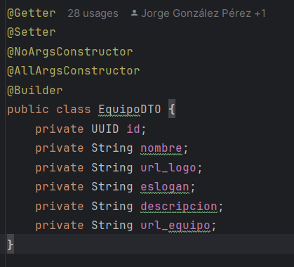
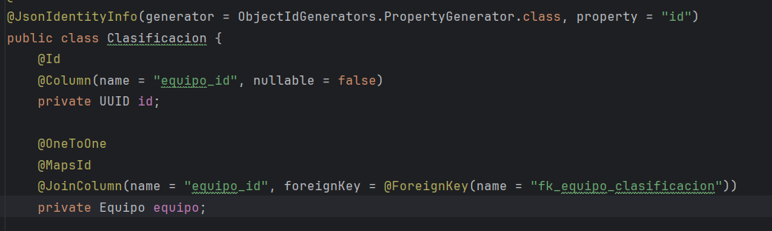
Spring Boot
Lombok
DTO
Entidad

Slide 11
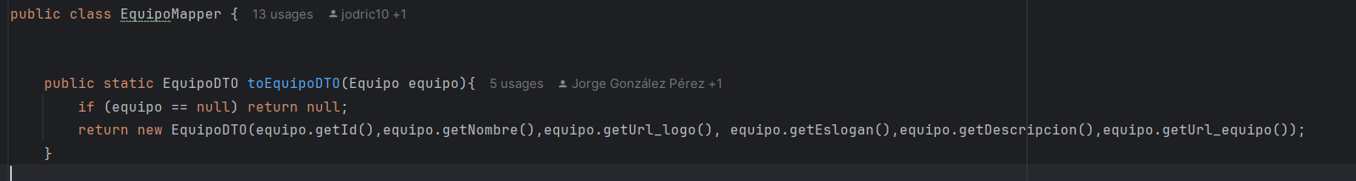
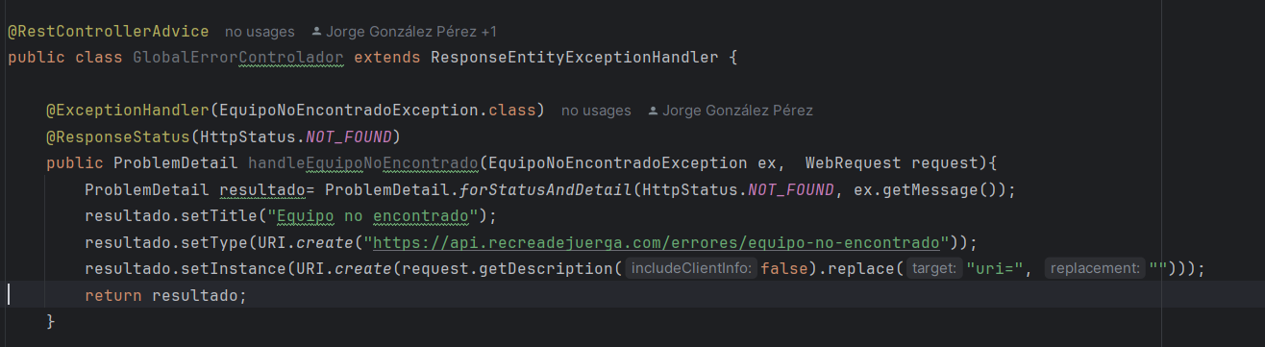
Spring Boot
Mapper
@RestControllerAdvice

Slide 12



Spring Boot vs Laravel

Slide 13
Gracias por tu atención
Bibliografía
Midudev
OpenWebinars
Pablo San Segundo
Alexander Paredes
Sergio Pérez González

